Slide 1
Εργασια Γραφικων
Καλτσόπουλος Ερρίκος

Slide 2
Εισαγωγή
Blender:
Free & Open source
Υποστηρίζει:
modeling
animation
motion tracking
Game creation

Slide 3
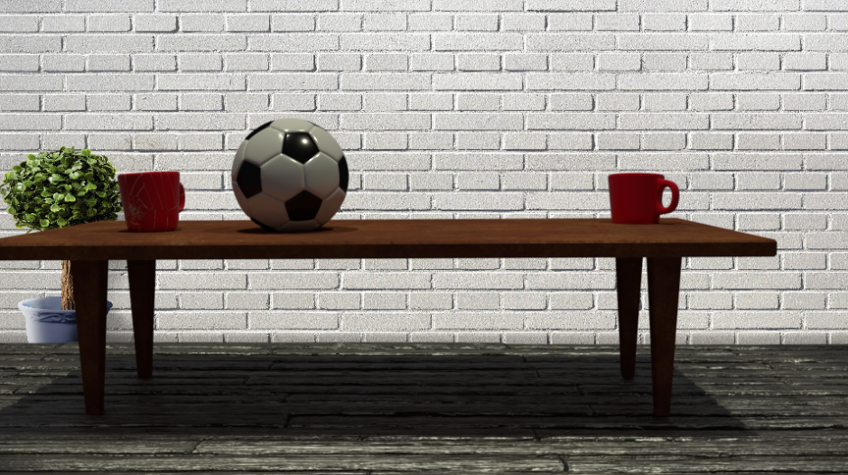
Αποτέλεσμα Εργασίας

Slide 4
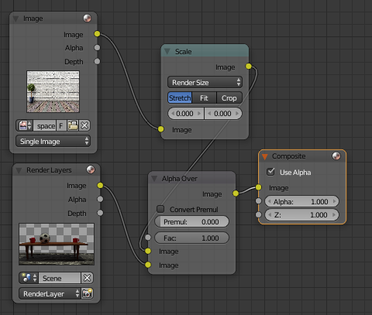
BackGround
Λήψη εικόνας 1920x1080
Χρήση του Node Editor
Εισαγωγή κόμβων image , Scale.alphaover
BackGround image και στο render

Slide 5
Φωτισμός
Χρήση Spotlight για πιο ρεαλιστικά εφέ
Δύο Spotlight από διαφορετικά σημεία φωτισμού
Διαφορετικές εντάσεις φωτός

Slide 6
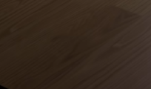

Πάτωμα (1/3)
χωρίς bump map
Χρήση του Node editor
Εισαγωγή εικόνας στο plane
Bump map
Ψευδή αίσθηση αναγλύφου
εισαγωγή Image Texture
Ασπρόμαυρη φωτογραφία
ειδικά επεξεργασμένη
Reflection map
απεικόνιση ανακλασεων του αντικειμενου
ειδικα επεξεργασμένη φωτο
εισαγωγή Image Texture
με bump map

Slide 7
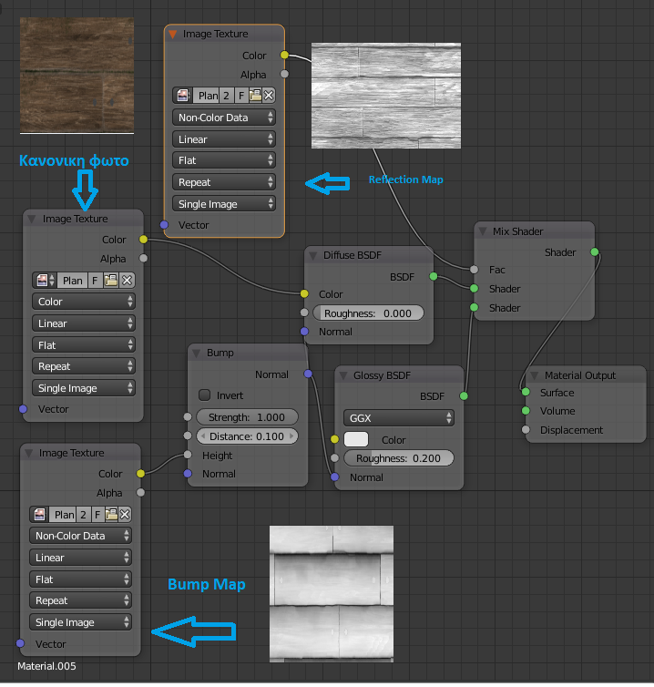
Πάτωμα (2/3)

Slide 8
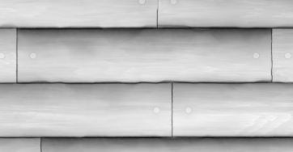

Πάτωμα (3/3)
Displacement map
Βασίζεται στην πραγματική αλλοίωση των επιφανειών, έτσι ώστε να δημιουργηθεί παραμόρφωση
Subdivide και surface subdivision την επιφανεια για καλυτερη γεωμετρια και επεξεργασια
Βάζουμε το Displace modifier και το texture με το image που καναμε
Displacement image Plane after displacement

Slide 9

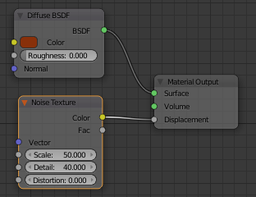
Σφαίρα
Χρήση θορύβου για να πάρει την υφή της σκουριάς

Slide 10
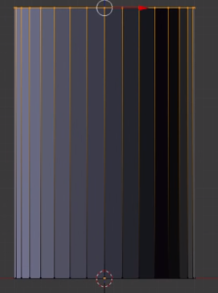
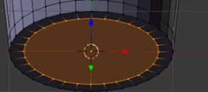
Κούπα (½)
Κούπα
δημιουργία απλού κύκλου
επέκταση του κύκλου κατα τον άξονα Ζ
επιλογή του κάτω μέρους της κούπας και προσθήκη πάτου(face)
subdivision modifier και smooth για να γίνει πιο λεία

Slide 11
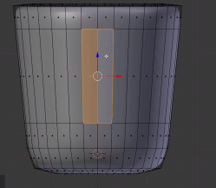
Κούπα (2/2)
Χερούλια
Επιλογή δύο μεσαίων faces
Bridge edge loops (για την τρύπα)

Slide 12
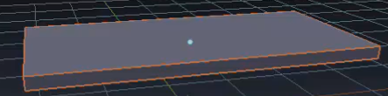
Tραπέζι 1/2
Χρήση του κύβου για την δημιουργία του πάνω μέρους και των ποδιών του τραπεζιού
Scale κατα τον άξονα Ζ ,Χ για να δώσουμε το σχήμα,μήκος του τραπεζίου
Nodes με το Image texture

Slide 13

Tραπέζι 2/2
Χρήση του κύβου για την δημιουργία των ποδιών του τραπεζιού
Scale μέχρι να έχει τον όγκο ενός ποδιού
Επιλογή του κάτω μέρος του κύβου(face)
Απλό τράβηγμα προς τα κάτω ώστε να έχει και το κατάλληλο ύψος
Mirror modifier για την δημιουργία των υπόλοιπων πόδιων
χρήση Nodes με το Image texture

Slide 14
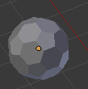
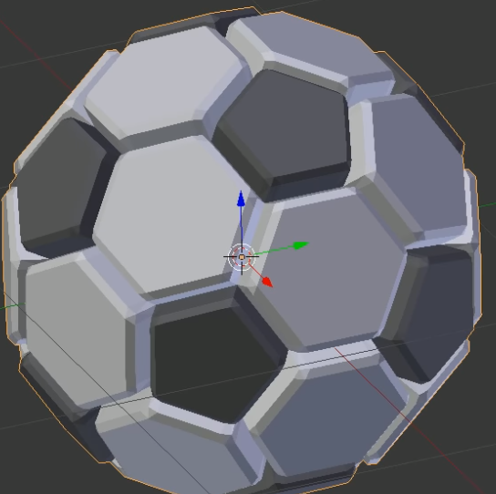
Μπάλα (1/2)
Τruncated icosahedron
Δημιουργία νέου material για το άσπρο χρώμα
Eπιλογή των πεντάγωνων και δημιουργία νεου material για το μάυρο
Επιλογή των άκρων κάθε πεντάγωνου και εξάγωνου
Με το scale δημιουγούμε εσοχές για τις ραφές
smooth και smooth vertex

Slide 15
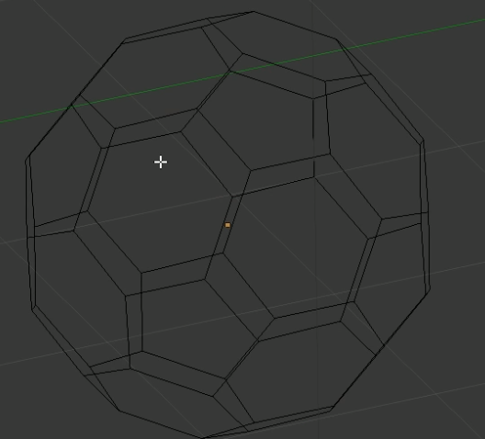

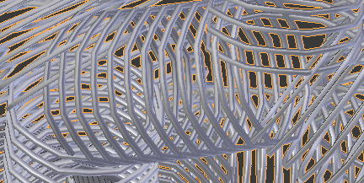
Mπάλα (2/2)
Διαγραφή των faces και αφήνουμε τον σκελετό
κάνουμε subdivide και checker deselect και κάνουμε delete τα edges
cast σε sphere
Προσθήκη ενός κύκλου σε πολύ μικρό μέγεθος
Object data στο bevel object βάζουμε τον κύκλο που μόλις κάναμε
smooth , solidify ,smooth vertex
Align της ραφές με την μπάλα

Slide 16
Animation
Για την κίνηση της μπάλας και της σφαίρας χρησιμοποίησα το Animation βασισμένο στην διαδρόμη
Για τα θραυσματα της κούπας χρησιμοποίησα τον voronoi Algorithm

Slide 17
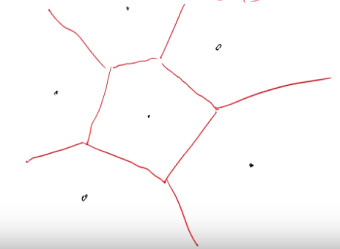
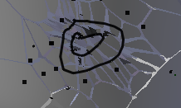
Voronoi Algorithm
Particle system: όπου δίνεις τα σημεία(particles) και o αλγόριθμός βρίσκει τα όρια αυτών των σημείων και δημιουργεί το σχήμα όπου μας δίνει τα voronoi cells που μπορείς να χρησιμοποιήσεις για να “σπάσεις” κάτι
Grease Pencil:Σχεδιάζεις εσύ πως ακριβώς να κατανέμονται τα θράυσματα.
Με αυτόν τον τρόπο ουσιαστικά στο κέντρο του κύκλου και γύρω από αυτόν δημιουργεί πολλά μικρότερα θραυσματα
Επίσης όπως βλέπουμε και στην φώτο έχω βάλει κάποια σημεία γύρω από τον κύκλο ώστε να δημιουργηθούν μεγαλύτερα θραυσματα.

Slide 18
Eυχαριστώ Πολύ

